Slide 1

7.1 存储过程
7.2 触发器
7.3 ADO.NET存储技术与.NET构架下CLR集成

Slide 2

7.2.1 触发器的类型
（1）DML触发器。
当数据库中发生数据操纵语言（DML）事件时将调用DML触发器。
一般情况下，DML事件包括对表或视图的INSERT语句、UPDATE语句和DELETE语句，
因而DML触发器也可分为三种类型：INSERT、UPDATE和DELETE。
利用DML触发器可以方便地保持数据库中数据的完整性。

Slide 3
例如，对于PXSCJ数据库有XSB表、CJB表和KCB表，
当插入某一学号的学生某一课程成绩时，该学号应是XSB表中已存在的，课程号应是KCB表中已存在的，
此时，可通过定义INSERT触发器实现上述功能。
通过DML触发器可以实现多个表间数据的一致性。
例如，对于PXSCJ数据库，在XSB表中删除一个学生时，在XSB表的DELETE触发器中要同时删除CJB表中所有该学生的记录。

Slide 4
（2）DDL触发器。
DDL触发器是SQL Server 2005新增的功能，也是由相应的事件触发，
但DDL触发器触发的事件是数据定义语句（DDL）语句。
这些语句主要是以CREATE、ALTER、DROP等关键字开头的语句。
DDL触发器的主要作用是执行管理操作，

Slide 5
例如审核系统、控制数据库的操作等。
通常情况下，DDL触发器主要是用于以下一些操作需求：
防止对数据库架构进行某些修改；
希望数据库中发生某些变化以利于相应数据库架构中的更改；
记录数据库架构中的更改或事件。
DDL触发器只在响应由T-SQL语法所指定的DDL事件时才会触发。

Slide 6

1．创建DML触发器
语法格式：
CREATE TRIGGER [ schema_name . ]trigger_name
ON { table | view } /*指定操作对象*/
[ WITH ENCRYPTION ]/*说明是否采用加密方式*/
{ FOR |AFTER | INSTEAD OF }
{ [ INSERT ] [ , ] [ UPDATE ] [ , ] [ DELETE ] }
[ WITH APPEND ]
[ NOT FOR REPLICATION ] /*说明该触发器不用于复制*/
AS { sql_statement [ ; ] [ ...n ]
| EXTERNAL NAME assembly_name.class_name.method_name
}

Slide 7
【例7.10】 创建一个表table1，其中只有一列a。在表上创建一个触发器，每次插入操作时，将变量@str的值设为“TRIGGER IS WORKING”并显示。
USE PXSCJ
GO
CREATE TABLE table1(a int)
GO
CREATE TRIGGER table1_insert
ON table1 AFTER INSERT
AS
BEGIN
DECLARE @str char(50)
SET @str='TRIGGER IS WORKING'
PRINT @str
END

Slide 8

向table1中插入一行数据：
INSERT INTO table1 VALUES(10)
执行结果如下所示：

Slide 9
【例7.11】 创建触发器，
当向CJB表中插入一个学生的成绩时，
将XSB表中该学生的总学分加上添加的课程的学分。

Slide 10
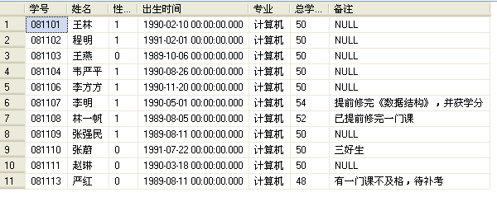
XSB表
54 50+@XF

Slide 11
KCB表
课程号 Cno | 课程名 Cname | 先行课 Cpno | 学分 Ccredit
1 2 3 4 5 6 7 | 数据库 数学 信息系统 操作系统 数据结构 数据处理 PASCAL语言 | 5 1 6 7 6 | 4 @XF 2 4 3 4 2 4

Slide 12
CJB表
学 号 Sno | 课程号 Cno | 成绩 Grade
081101 081101 081101 081102 081102 081103 @num | 1 2 3 2 3 1 @kc_num | 92 85 88 90 80 75

Slide 13
inserted表
学 号 @num | 课程号 @kc_num | 成绩 Grade
081103 | 1 | 75

Slide 14
CREATE TRIGGER cjb_insert
ON CJB AFTER INSERT
AS
BEGIN
DECLARE @num char(6), @kc_num char(3)
DECLARE @xf int
SELECT @num=学号, @kc_num=课程号 from inserted
SELECT @xf=学分 FROM KCB WHERE 课程号=@kc_num
UPDATE XSB SET 总学分=总学分+@xf WHERE 学号=@num
PRINT '修改成功'
END

Slide 15
【例7.12】 创建触发器，
当修改XSB表中的学号时，
同时也要将CJB表中的学号修改成相应的学号（假设XSB表和CJB表之间没有定义外键约束）。

Slide 16
XSB表
0801120

Slide 17
CJB表
学 号 Sno | 课程号 Cno | 成绩 Grade
081101 081101 081101 081102 081102 | 1 2 3 2 3 | 92 85 88 90 80

Slide 18
CJB表
学 号 Sno | 课程号 Cno | 成绩 Grade
081120 081120 081120 081102 081102 | 1 2 3 2 3 | 92 85 88 90 80

Slide 19
DELETE表-----CJB
学 号Sno @old_num | 课程号 Cno | 成绩 Grade
081101 081101 081101 081102 081102 | 1 2 3 2 3 | 92 85 88 90 80
inserted表-----CJB
学 号Sno @new_num | 课程号 Cno | 成绩 Grade
081120 081120 081120 081102 081102 | 1 2 3 2 3 | 92 85 88 90 80

Slide 20
CREATE TRIGGER xsb_update
ON XSB AFTER UPDATE
AS
BEGIN
DECLARE @old_num char(6), @new_num char(6)
SELECT @old_num=学号 FROM deleted
SELECT @new_num=学号 FROM inserted
UPDATE CJB SET 学号=@new_num
WHERE 学号=@old_num
END

Slide 21

接着修改XSB表中的一行数据，并查看触发器执行结果：
UPDATE XSB SET 学号='081120' WHERE 学号='081101'
GO
SELECT * FROM CJB WHERE 学号='081120'
执行结果如下：

Slide 22
【例7.13】 在删除XSB表中的一条学生记录时将CJB表中该学生的相应记录也删除。
CREATE TRIGGER xsb_delete
ON XSB AFTER DELETE
AS
BEGIN
DELETE FROM CJB
WHERE 学号IN(SELECT 学号FROM deleted)
END

Slide 23
【例7.14】 在KCB表中创建UPDATE和DELETE触发器，
当修改或删除KCB表中的课程号字段时，
同时修改或删除CJB表中的该课程号。

Slide 24
KCB表
课程号 Cno | 课程名 Cname | 先行课 Cpno | 学分 Ccredit
1 2 3 4→14 5 6 7 | 数据库 数学 信息系统 操作系统 数据结构 数据处理 PASCAL语言 | 5 1 6 7 6 | 4 2 4 3 4 2 4

Slide 25
CJB表
学 号 Sno | 课程号 Cno | 成绩 Grade
081101 081101 081101 081102 081102 081104 | 1 2 3 2 3 4--→14 | 92 85 88 90 80 65

Slide 26
inserted----KCB表
修改
deleted ---KCB表
课程号 Cno | 课程名 Cname | 先行课 Cpno | 学分 Ccredit
4 | 操作系统 | 6 | 3
课程号 Cno | 课程名 Cname | 先行课 Cpno | 学分 Ccredit
14 | 操作系统 | 6 | 3

Slide 27
修改
DELETE表-----CJB
学 号Sno | 课程号 Cno | 成绩 Grade
081104 | 4 | 65
inserted表-----CJB
学 号Sno | 课程号 Cno | 成绩 Grade
081104 | 14 | 65

Slide 28
【例7.14】 在KCB表中创建UPDATE和DELETE触发器，当修改或删除KCB表中的课程号字段时，同时修改或删除CJB表中的该课程号。
CREATE TRIGGER kcb_trig
ON KCB AFTER UPDATE, DELETE
AS
BEGIN
IF (UPDATE(课程号))
UPDATE CJB SET 课程号=(SELECT 课程号 FROM inserted)
WHERE 课程号=(SELECT 课程号 FROM deleted)
ELSE
DELETE FROM CJB
WHERE 课程号 IN(SELECT 课程号 FROM deleted)
END

Slide 29
inserted----KCB表
删除
deleted ---KCB表
课程号 Cno | 课程名 Cname | 先行课 Cpno | 学分 Ccredit
4 | 操作系统 | 6 | 3
课程号 Cno | 课程名 Cname | 先行课 Cpno | 学分 Ccredit

Slide 30
删除
DELETE表-----CJB
学 号Sno | 课程号 Cno | 成绩 Grade
081104 | 4 | 65
inserted表-----CJB
学 号Sno | 课程号 Cno | 成绩 Grade

Slide 31
【例7.15】 创建表table2，值包含一列a，在表中创建INSTEAD OF INSERT触发器，当向表中插入记录时显示相应消息。
USE PXSCJ
GO
CREATE TABLE table2(a int)
GO
CREATE TRIGGER table2_insert
ON table2 INSTEAD OF INSERT
AS
PRINT 'INSTEAD OF TRIGGER IS WORKING'

Slide 32

向表中插入一行数据：
INSERT INTO table2 VALUES(10)
执行结果如下所示：

Slide 33
如果视图的列为以下几种情况之一：
（1）基表中的计算列。
（2）基表中的标识列。
（3）具有timestamp数据类型的基表列。
该视图的INSERT语句必须为这些列指定值，INSTEAD OF触发器在构成将值插入基表的INSERT语句时会忽略指定的值。

Slide 34
【例7.16】 在PXSCJ数据库中创建视图stu_view，包含学生学号、专业、课程号、成绩。该视图依赖于表XSB和CJB，是不可更新视图。可以在视图上创建INSTEAD OF触发器，当向视图中插入数据时分别向表XSB和CJB插入数据，从而实现向视图插入数据的功能。
首先创建视图：
CREATE VIEW stu_view
AS
SELECT XSB.学号, 专业, 课程号, 成绩
FROM XSB, CJB
WHERE XSB.学号=CJB.学号

Slide 35

向视图插入一行数据：
如下所示：
Inserted表
Inserted表
@XH @XM=‘佚名‘ @ZY @KCH @CJ

Slide 36
创建INSTEAD OF触发器：
CREATE TRIGGER InsteadTrig
ON stu_view
INSTEAD OF INSERT
AS
BEGIN
DECLARE @XH char(6), @XM char(8),
@ZY char(12), @KCH char(3), @CJ int
SET @XM=‘佚名'
SELECT @XH=学号, @ZY=专业, @KCH=课程号, @CJ=成绩
FROM inserted
INSERT INTO XSB(学号, 姓名, 专业)
VALUES(@XH, @XM, @ZY)
INSERT INTO CJB VALUES(@XH, @KCH, @CJ)
END
GO

Slide 37
向视图插入一行数据：
INSERT INTO stu_view VALUES('091102', '计算机', '101', 85 )
查看数据是否插入：
SELECT * FROM stu_view WHERE 学号= '091102'
执行结果如下所示：

Slide 38
查看与视图关联的XSB表的情况：
SELECT * FROM XSB WHERE 学号= '091102'
执行结果如下所示：

Slide 39
2．创建DDL触发器
语法格式：
CREATE TRIGGER trigger_name
ON { ALL SERVER | DATABASE }
[ WITH ENCRYPTION ]
{ FOR | AFTER } { event_type | event_group } [ ,...n ]
AS { sql_statement [ ; ] [ ...n ]
| EXTERNAL NAME assembly_name.class_name.method_name
}

Slide 40

【例7.17】 创建PXSCJ数据库作用域的DDL触发器，当删除一个表时，提示禁止该操作，然后回滚删除表的操作。
USE PXSCJ
GO
CREATE TRIGGER safety
ON DATABASE
AFTER DROP_TABLE
AS
PRINT '不能删除该表'
ROLLBACK TRANSACTION
尝试删除表table1：
DROP TABLE table1
执行结果如下所示：

Slide 41
【例7.18】 创建服务器作用域的DDL触发器，当删除一个数据库时，提示禁止该操作并回滚删除数据库的操作。
CREATE TRIGGER safety_server
ON ALL SERVER
AFTER DROP_DATABASE
AS
PRINT '不能删除该数据库'
ROLLBACK TRANSACTION

Slide 42

要修改触发器执行的操作，可以使用ALTER TRIGGER语句。
（1）修改DML触发器的语法格式：
ALTER TRIGGER schema_name.trigger_name
ON ( table | view )
[ WITH ENCRYPTION ]
( FOR | AFTER | INSTEAD OF )
{ [ DELETE ] [ , ] [ INSERT ] [ , ] [ UPDATE ] }
[ NOT FOR REPLICATION ]
AS { sql_statement [ ; ] [ ...n ]
| EXTERNAL NAME assembly_name.class_name.method_name
}
（2）修改DDL触发器的语法格式：
ALTER TRIGGER trigger_name
ON { DATABASE | ALL SERVER }
[ WITH ENCRYPTION ]
{ FOR | AFTER } { event_type [ ,...n ] | event_group }
AS { sql_statement [ ; ]
| EXTERNAL NAME assembly_name.class_name.method_name[ ; ]
}

Slide 43
【例7.19】 修改PXSCJ数据库中在XSB表上定义的触发器xsb_delete，将其修改为UPDATE触发器。
USE PXSCJ
GO
ALTER TRIGGER xsb_delete ON XSB
FOR UPDATE
AS
PRINT '执行的操作是修改'
GO

Slide 44

触发器本身是存在表中的，因此，当表被删除时，表中的触发器也将一起被删除。删除触发器使用DROP TRIGGER语句。
语法格式：
DROP TRIGGER schema_name.trigger_name [ ,...n ] [ ; ] /*删除DML触发器*/
DROP TRIGGER trigger_name [ ,...n ] ON { DATABASE | ALL SERVER }[ ; ]/*删除DDL触发器*/
说明：trigger_name为要删除的触发器名称，可以包含触发器的架构名。如果是删除DDL触发器，则要使用ON关键字指定在数据库作用域还是服务器作用域。

Slide 45
【例7.20】 删除DML触发器xsb_delete。
USE PXSCJ
GO
IF EXISTS (SELECT name FROM sysobjects WHERE name = 'xsb_delete')
DROP TRIGGER xsb_delete
【例7.21】 删除DDL触发器safety。
DROP TRIGGER safety ON DATABASE

Slide 46

1．创建触发器
（1）通过界面方式只能创建DML触发器。
以在表XSB上创建触发器为例，利用“对象资源管理器”创建DML触发器步骤如下：启动“SQL Server Management Studio”，在“对象资源管理器”中展开“数据库”→ “PXSCJ”→“表”→“dbo.XSB”→选择其中的“触发器”项，在该选项列表上可以看到之前已经创建的XSB表的触发器。右击“触发器”，在弹出的快捷菜单中选择“新建触发器”菜单项。在打开的“触发器脚本编辑”窗口（如图7.2所示）输入相应的创建触发器的命令。输入完成后，单击“执行”按钮，若执行成功，则触发器创建完成。
图7.2 “对象资源管理器”中定义触发器的界面

Slide 47
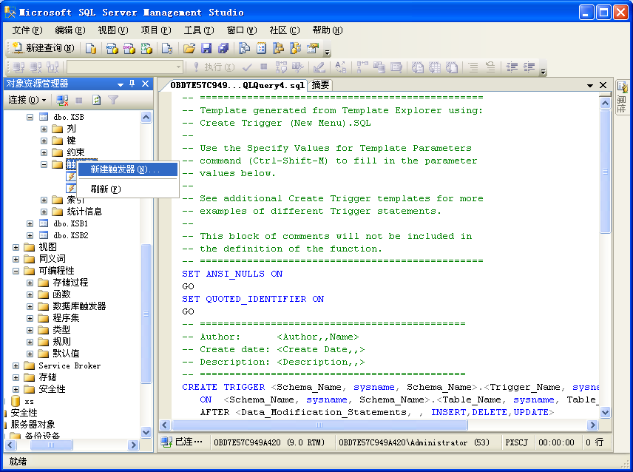
图7.2 “对象资源管理器”中定义触发器的界面

Slide 48
（2）查看DDL触发器。
DDL触发器不可以使用界面方式创建，
DDL触发器分为数据库触发器和服务器触发器，
展开“数据库”→“PXSCJ”→“可编程性”→“数据库触发器”就可以查看到有哪些数据库触发器。
展开“数据库”→“服务器对象”→“触发器”就可以查看到有哪些服务器触发器。
图7.2 “对象资源管理器”中定义触发器的界面

Slide 49
2．修改触发器
DML触发器能够使用界面方式修改，DDL触发器则不可以。
进入“对象资源管理器”，修改触发器的步骤与创建的步骤相同，
在“对象资源管理器”中选择要修改的“触发器”，右击鼠标，在弹出的快捷菜单中选择“修改”菜单项，打开“触发器脚本编辑”窗口，在该窗口中可以进行触发器的修改，修改后单击“执行”按钮重新执行即可。
但是被设置成“WITH ENCRYPTION”的触发器是不能被修改的。

Slide 50
3．删除触发器
（1）删除DML触发器。以XSB表的DML触发器为例，启动“SQL Server Management Studio”→在“对象资源管理器”中展开“数据库”→“PXSCJ”→“表”→“dbo.XSB”→“触发器”→选择要删除的触发器名称，右击鼠标，在弹出的快捷菜单中选择“删除”菜单项，在弹出的“删除对象”窗口中单击“确定”按钮，即可完成触发器的删除操作。
（2）删除DDL触发器。删除DDL触发器与删除DML触发器的方法类似，首先找到要删除的触发器，右击鼠标，选择“删除”选项即可。

Slide 51


下课了。。。
研
究
休息一会儿。。。

